Slide 1
Основные возможности Excel, используемые для работы с матрицами
Для нахождения произведения матриц, транспонированной матрицы, обратной матрицы, поиска определителя, создания единичной матрицы необходимо написать формулу, выделить ячейки и нажать «Enter».
Для умножения матрицы на число нужно создать абсолютную ссылку( всегда ссылается на определённую ячейку).
Для сложение и вычитания матриц нужно воспользоваться относительной ссылкой( меняет адрес ячейки относительно нового места)
Выполнил: Гневнов Артем Евгеньевич, 1 курс, ИВТ 2.1.

Slide 2
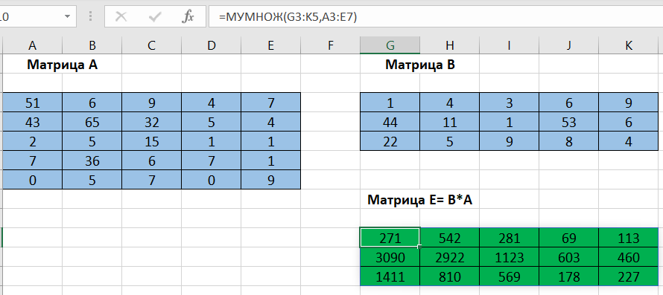
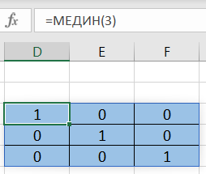
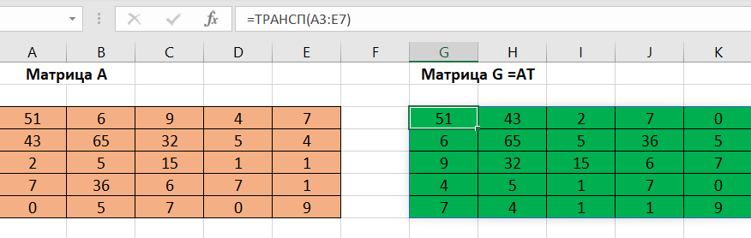
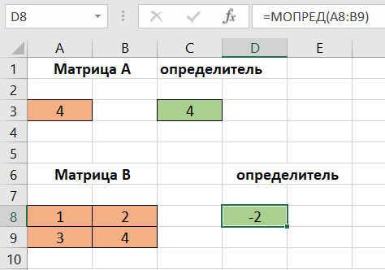
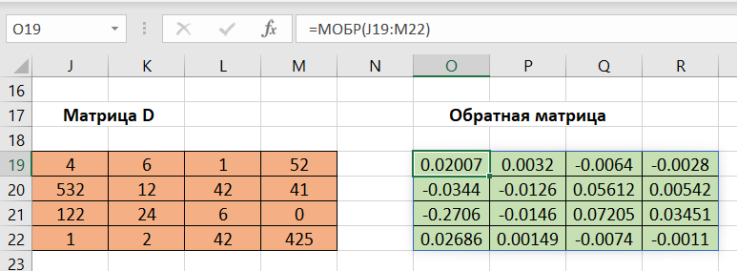
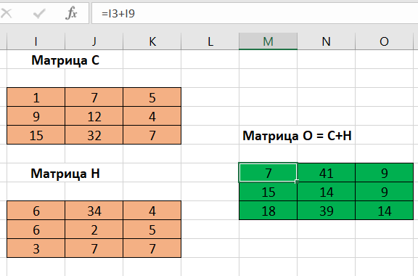
Функции для работы с матрицами
Произведение матриц
Единичная матрица
Мумнож – умножение матрицы А на матрицу В.
Медин – создание единичной матрицы.
Трансп – транспонирование матрицы.
Мопред – поиск определителя матрицы.
Мобр – создание обратной матрицы.
Транспонирование
Поиск определителя
Создание обратной матрицы
Сложение матриц

